Slide 1
地壳运动
地 震 波 横波（ S ） 纵波（P）
速 度
通 过
莫 霍 面
古登堡面
慢
固体
加快
消失
快
三态
加快
突然下降

Slide 2

深度
（KM）
400
1000
2000
3000
4000
5000
6000
地震波速度与地球内部构造图
0 3 6 9 12 15速度（KM/秒）
莫霍面
横波 纵波
（S） （P）
地
幔
古登堡面

Slide 3

地壳
地幔
地核
地壳
地
幔
地
核
岩石圈
上地幔
下地幔
外 核
内 核
软流层

Slide 4

地
壳
岩
石
圈
硅铝层
硅镁层
上地幔顶部
软流层
上地幔下部
上
地
幔
250—400千米
1000千米

Slide 5
海洋平均 6km
高山高原60 —70km
大陆平均33km
地壳平均17km

Slide 6
地壳的结构和物质组成
（一）、地壳的结构
氧 硅 铝 铁 钙 钠 钾 镁
O Si Al Fe Ca Na K Mg
地壳结构的主要特点：
。
硅铝层 ：比重小（密度小），花岗岩类岩石组成。
硅镁层：比重大（密度大），玄武岩类岩石组成。

Slide 7
硅铝层
硅镁层
莫霍界面
地壳结构的主要特点： 。
硅铝层 ：比重小（密度小），花岗岩类岩石组成。
硅镁层：比重大（密度大），玄武岩类岩石组成。

Slide 8
（二）、地壳中的矿物
矿物→矿产→岩石→矿床
矿物 ——化学元素在 条件下，结合成具有 的单质和化合物。
矿物：
①造岩矿物 石英、长石、云母、方解石、
② 矿 产 盐、石墨、铁矿石、赤铁矿、黄铁矿
碳元素构成的矿物：石墨，金刚石

Slide 9
（三）、岩石和矿产
岩石—— 一种或几种矿物组成、有规律的
集合体。
花岗岩：石英（ S_{i} O₂）、长石、云母
玄武岩：辉石、橄榄石、斜长石（黑、灰黑色）
大理岩（变质岩） ：方解石（CaCO₃）
石灰岩（沉积岩）：矿产和岩石
海洋沉积 → 石灰岩 → 大理岩
沉积作用 变质作用

Slide 10
岩浆岩（火成岩）
岩石分类 沉积岩
变质岩
内生矿床
矿床分类 外生矿床
变质矿床

Slide 11
概 念
二级分类
化学元素
造岩矿物
矿 产
岩 浆 岩
沉 积 岩
变 质 岩
内生矿床
外生矿床
变质矿床
单质和化合物
一种、几种矿物、集合体
有用、富集的矿物或岩石
矿产富集的地段
——矿 物
——岩 石
——矿 产
——矿 床

Slide 12
地壳的物质循环
侵蚀搬运堆积作用
变质作用
岩浆岩 沉积岩 变质岩
内部岩浆 新的岩浆
冷却凝固
重熔再生
作用
侵蚀搬运
堆积作用
岩浆岩
沉积岩
冷却 凝固
重熔再生
变质作用
岩浆
变质岩
重熔再生

Slide 13
二、地质作用
—— 由自然力 物质组成
引起地壳的 内部结构
地表形态
发生变化的作用。
地质作用的速率，有激烈，
有缓慢，
火山、地震、山崩
……

Slide 14
地质作用按能量来源划分
内力作用 外力作用
能 量 来 自
主 要 来 源
地球自身 地球外部
放射性元素
衰变→能量
太阳辐射能
重力能
岩浆活动
地壳运动
变质作用
风化作用、侵蚀作用
搬运作用、沉积作用
固结成岩作用
主 要 表 现
对地表影响
形成高山盆地
削（低）高（山）
填（平）低（地）
二 力 关 系
1. 共同作用；2.以某种作用为主；3.内力起主导作用

Slide 15
三、岩浆活动
侵入岩——花岗岩
喷出岩——玄武岩
流纹岩

Slide 16
四、地壳运动（构造运动）
地壳运动的划分（按运动的性质和方向）：
水平运动 升降运动
——岩层沿平行于
地表方向运动，
使岩层 水平位移、
弯曲变形
变位，
形成巨大的褶皱
和断裂
——岩层作垂直于
地表方向运动，
使岩层 隆起、
凹陷，
引起 地势高低起伏
海陆变迁。

Slide 17
五、地质构造
——由 引起 的 地壳 。
是研究 的依据。
地壳运动 变形、变位
地壳运动的性质和方向
（一）褶曲 → 褶皱 → 褶皱山脉、山系
岩层弯曲
几个褶曲
背斜
褶曲基本形态：
背斜 ——
向斜 ——
两侧岩层相背
两侧岩层相向
剖面图
向斜

Slide 18
背斜和向斜的判别
背 斜 向 斜
形 态
岩层新老
位置关系
正 地 形
负 地 形
（地形倒置）
向上隆起 向下弯曲
中心较老 中心较新
两翼较新 两翼较老
山岭 谷地
侵蚀成谷 坚实成岭

Slide 19
背斜成谷，向斜成山示意图
新
老

Slide 20
背斜成谷，向斜成山示意图
山 岭（张裂破碎）
谷地（挤压坚实）
新
老
山岭
谷地

Slide 21
背斜成谷，向斜成山示意图
新
老
剖面
地面
山岭
谷地
新 老 新 老
的判别
背斜和向斜
中心较老 中心较新
两翼较新 两翼较老
背斜 向斜

Slide 22
（二）断层
——岩层受力破裂、并沿破裂面 有明显位移的地质构造。
断层面——岩层断裂面。
两个断层面之间的岩块相对上升
……(中间岩块)…… 下降
地垒——
地堑——
地垒——块状山：
地堑——凹陷带
庐山(江西)、泰山(山东)
东非大裂谷、
渭河平原（陕西）、
汾河谷地（山西）
举例

Slide 23
地堑、地垒示意图
地垒
地堑
庐 山
泰 山 汾河谷地
渭河平原
东非大裂谷

Slide 24
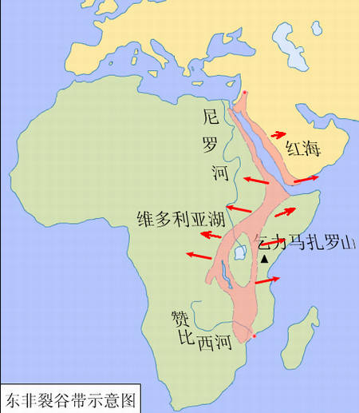

Slide 25
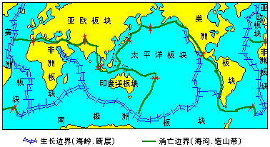
板块构造学说
大板块可分为
若干小板块；
板块漂浮在
“ ”之上；
板块内部 ，
交界 。
软流层
稳定
活跃
生长边界（海岭、断层）
消亡边界（海沟、造山带）
拉张处：洋、裂谷 挤压处：山、岛、沟

